Slide 1
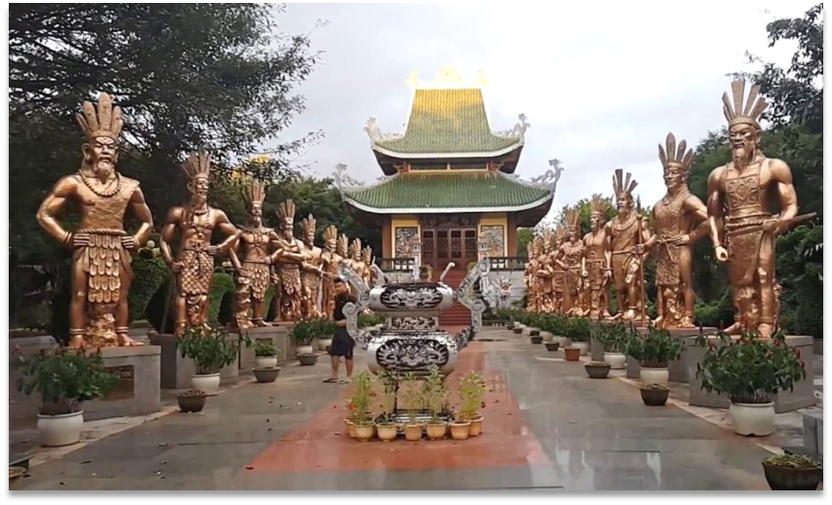
Thứ hai, ngày 11 tháng 3 năm 2024
Tập đọc
Phong cảnh đền Hùng
GV: NGUYỄN THỊ LIÊN – LỚP 5A2

Slide 2
KHỞI ĐỘNG

Slide 3
Đọc đoạn 1 + 2 bài Hộp thư mật và trả lời câu hỏi :
Người liên lạc nguỵ trang hộp thư mật khéo léo như thế nào ?
Đặt hộp thư mật ở nơi dễ tìm mà lại ít bị chú ý nhất (nơi một cột cây số ven đường, giữa cánh đồng vắng), hòn đá hình mũi tên trỏ vào nơi giấu hộp thư, báo cáo được đặt trong một hộp thuốc đánh răng.

Slide 4
Đọc đoạn 3 + 4 bài Hộp thư mật
và trả lời câu hỏi :
Qua những vật có hình chữ V, người liên lạc muốn gửi đến chú Hai Long điều gì ?
Tình yêu Tổ quốc của mình và lời chào chiến thắng.

Slide 5
Thứ Hai, ngày 11 tháng 3 năm 2024
Tập đọc
Phong cảnh đền Hùng
Theo ĐOÀN MINH TUẤN
Đọc mẫu lần 1

Slide 6
KHÁM PHÁ

Slide 7
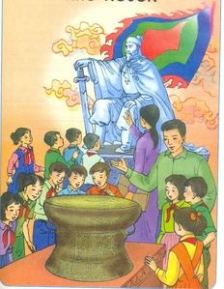
Nhớ nguồn

Slide 8
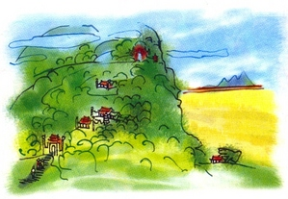

Slide 9
Chia đoạn :
Đoạn 1 : Từ đầu -> treo chính giữa.
Đoạn 2 : Lăng các vua Hùng -> đồng bằng xanh mát.
Đoạn 3 : Phần còn lại.

Slide 10
SGK/68
LUYỆN ĐỌC NỐI TIẾP
LẦN I

Slide 11
LUYỆN ĐỌC TỪ KHÓ
uy nghiêm, hoành phi, vòi vọi, xòe hoa, sừng sững

Slide 12
SGK/68
LUYỆN ĐỌC NỐI TIẾP
LẦN II

Slide 13
LUYỆN ĐỌC CÂU KHÓ
Trong đền, dòng chữ vàng Nam quốc sơn hà uy nghiêm / đề ở bức hoành phi / treo chính giữa.
Dãy Tam Đảo như bức tường xanh / sừng sững chắn ngang bên trái / đỡ lấy mây trời cuồn cuộn.

Slide 14
Giải nghĩa từ

Slide 15
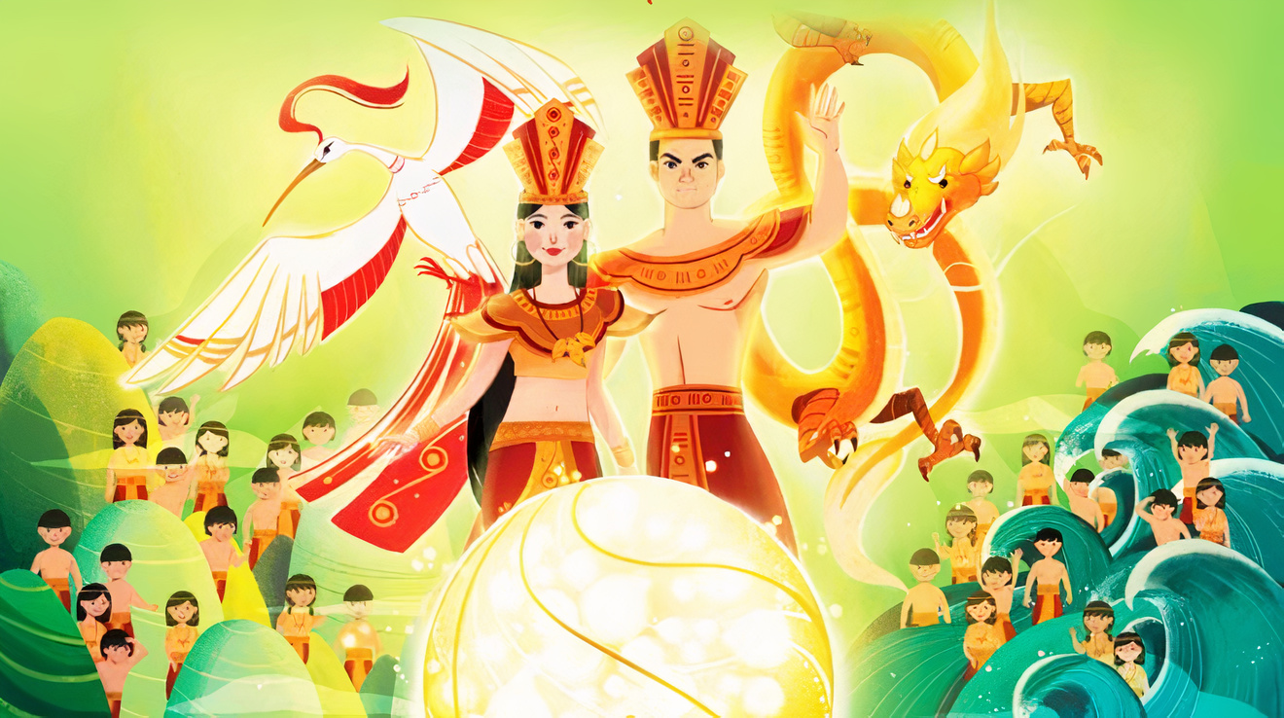
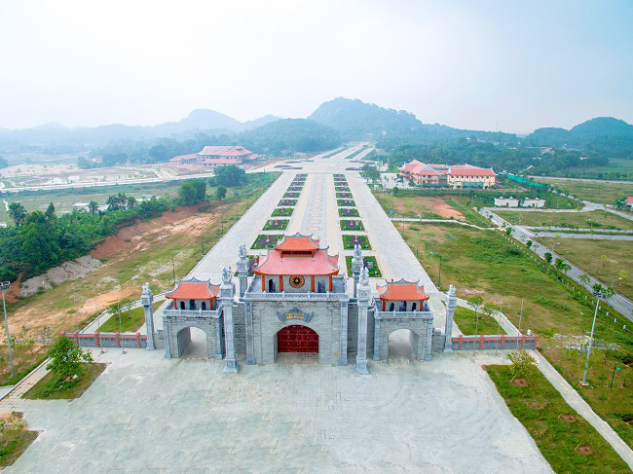
Đọc nối chú giải SGK/69
Đền Hùng : đền thờ các vua Hùng ở núi Nghĩa Lĩnh, thôn Cổ Tích, xã Hy Cương, huyện Lâm Thao, tỉnh Phú Thọ.
GV bấm vào hình ảnh đền để xem thêm trên Google Map.
GV bấm vào hình ảnh vua Hùng để quay về slide giải nghĩa từ.

Slide 16
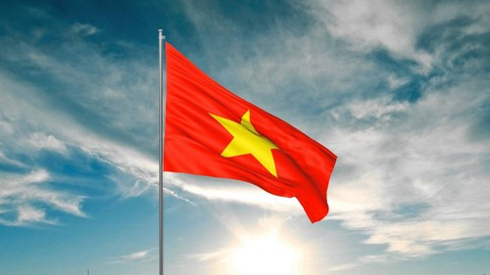
Nam quốc sơn hà : ý trong bài chỉ Tổ quốc Việt Nam.
GV bấm vào hình ảnh vua Hùng để quay về slide giải nghĩa từ.

Slide 17
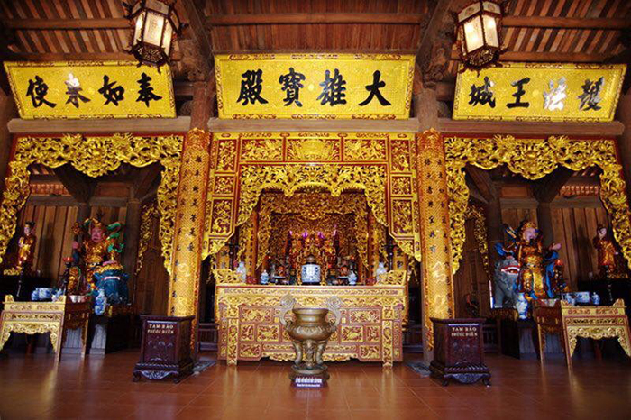
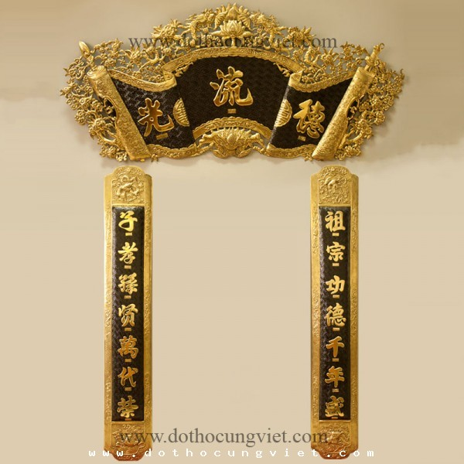
Bức hoành phi : Tấm gỗ sơn son thiếp vàng có khắc chữ Hán hoặc chữ Nôm cỡ lớn, thường treo ngang ở gian giữa nhà để thờ hoặc trang trí.

Slide 18
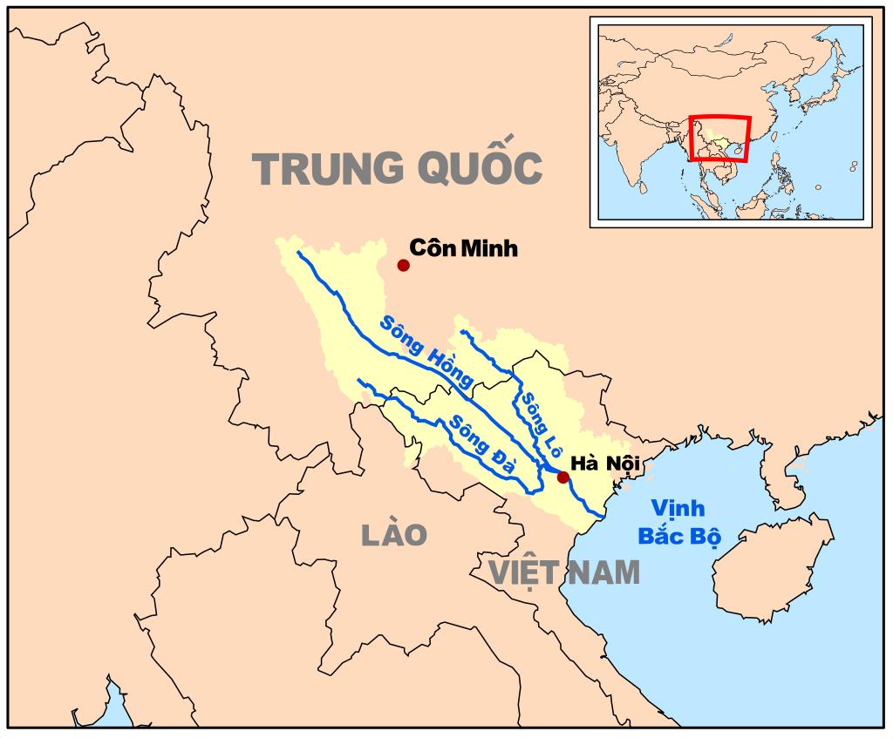
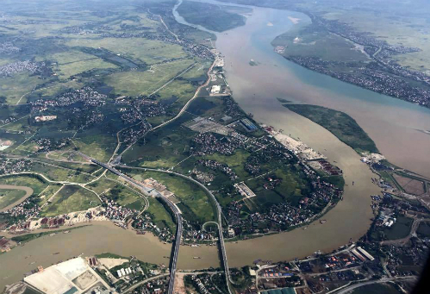
Ngã Ba Hạc : nơi sông Lô chảy vào sông Hồng.
GV bấm vào hình ảnh vua Hùng để quay về slide giải nghĩa từ.

Slide 19
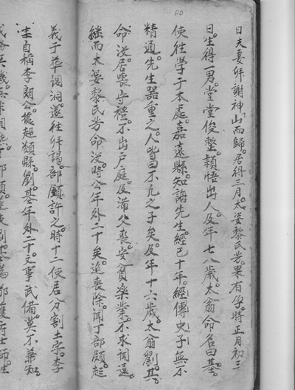
Ngọc phả : Sách ghi chép lai lịch, thân thế, sự nghiệp của những người được người đời kính trọng, tôn thờ.

Slide 20
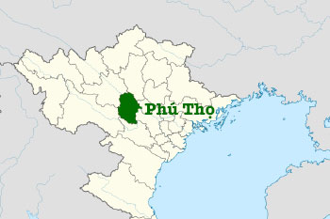
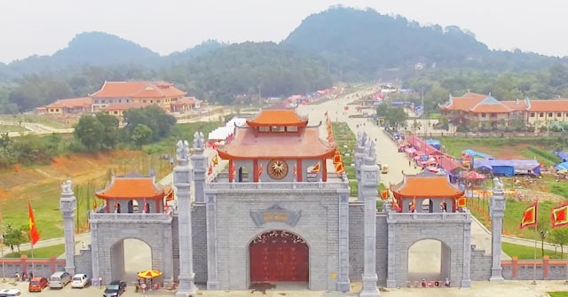
Đất Tổ : chỉ khu vực đền Hùng hoặc chỉ chung tỉnh Phú Thọ, nơi các vua Hùng bắt đầu sự nghiệp dựng nước.
GV bấm vào hình ảnh vua Hùng để quay về slide giải nghĩa từ.

Slide 21
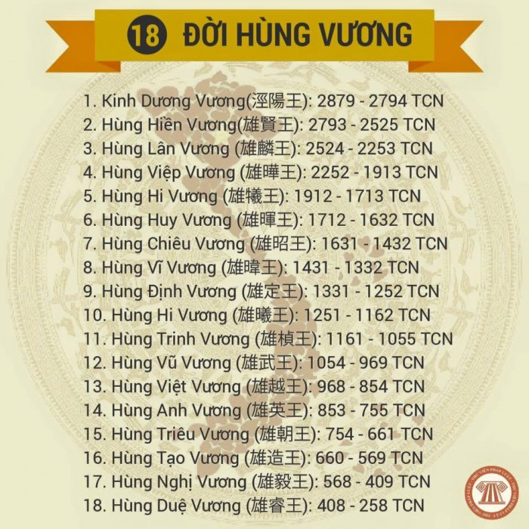
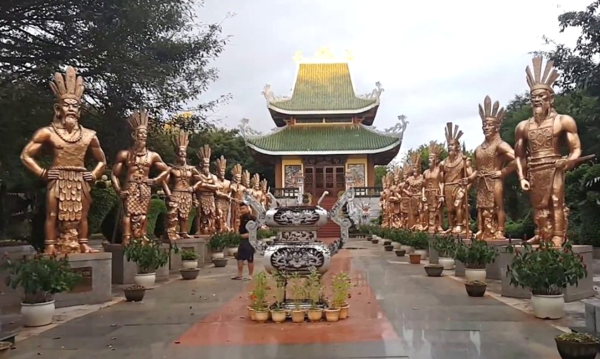
Chi : một nhánh trong dòng họ.
GV bấm vào hình ảnh vua Hùng để quay về slide giải nghĩa từ.

Slide 22
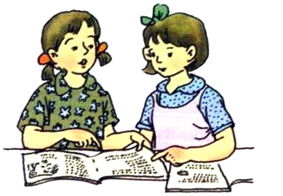
SGK/68
LUYỆN ĐỌC NHÓM ĐÔI
GV đọc toàn bài
Đọc đoạn 2 trong nhóm đôi
Thể hiện

Slide 23
TÌM HIỂU BÀI
Các em sử dụng máy
tính bảng để tìm hiểu về hình ảnh về phong cảnh đền Hùng, Lăng của các vua Hùng. Tên các vị vua Hùng,

Slide 24
Câu 1. Hãy kể những điều em biết về các vua Hùng.
ĐỌC THẦM TOÀN BÀI
Theo truyền thuyết, Lạc Long Quân cho người con trai trưởng làm vua nước Văn Lang, xưng là Hùng Vương, đóng đô ở thành Phong Châu (từ Ngã Ba Hạc về tới các vùng đất quanh núi Nghĩa Lĩnh có thành phố Việt Trì và một phần đất thuộc các huyện Lâm Thao, Phù Ninh, tỉnh Phú Thọ ngày nay.
Hùng Vương truyền được 18 đời.

Slide 25
Câu 2. Tìm những từ ngữ miêu tả cảnh đẹp của thiên nhiên nơi đền Hùng.
- Trước đền, khóm hải đường đâm bông rực rỡ.
- Những cánh bướm nhiều màu sắc bay dập dờn như đang múa quạt xòe hoa.
- Bên phải là đỉnh Ba Vì vòi vọi.
- Bên trái là dãy Tam Đảo như bức tường xanh sừng sững.
- Phía xa xa là núi Sóc Sơn.
- Trước mặt là Ngã Ba Hạc, những cây đại, cây thông già, giếng Ngọc trong xanh,...
 Cảnh thiên nhiên nơi đền Hùng thật tráng lệ, hùng vĩ.

Slide 26
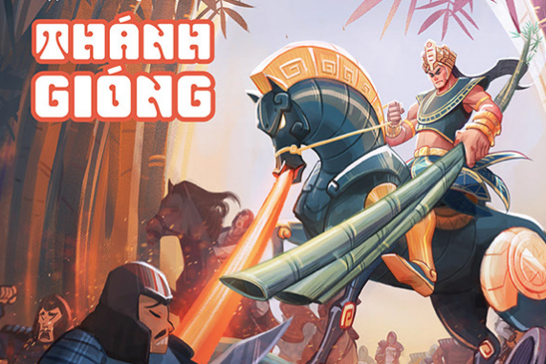
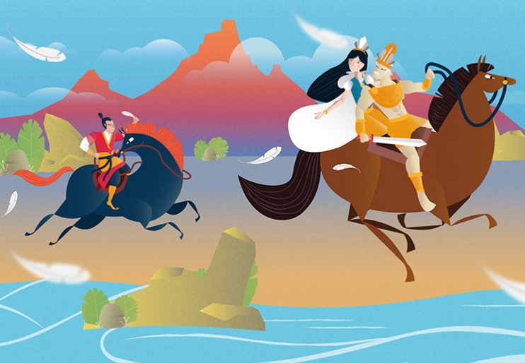
Câu 3. Bài văn đã gợi cho em nhớ đến một số truyền thuyết về sự nghiệp dựng nước và giữ nước của dân tộc. Hãy kể tên các truyền thuyết đó.
Truyền thuyết
Sơn Tinh, Thủy Tinh
Truyền thuyết
Thánh Gióng
Truyền thuyết về
An Dương Vương

Slide 27
4. Em hiểu câu ca dao sau như thế nào ?
“Dù ai đi ngược về xuôi
Nhớ ngày giỗ tổ mùng mười tháng ba.”
Nhắc nhở mọi người dù đi đâu, dù làm gì cũng không được quên ngày giỗ Tổ.
Chúng ta phải luôn nhớ về tổ tiên, cội nguồn của dân tộc. Ca ngợi truyền thống thủy chung của người Việt Nam.

Slide 28
NỘI DUNG BÀI HỌC
Ca ngợi vẻ đẹp tráng lệ của đền Hùng và vùng đất Tổ, đồng thời bày tỏ niềm thành kính thiêng liêng của mỗi con người đối với tổ tiên.

Slide 29
LUYỆN ĐỌC LẠI

Slide 30
- 3 HS đọc 3 đoạn.
Lăng của các vua Hùng kề bên đền Thượng, ẩn trong rừng cây xanh xanh. Đứng ở đây, nhìn ra xa, phong cảnh thật là đẹp. Bên phải / là đỉnh Ba Vì vòi vọi, nơi Mị Nương – con gái Hùng Vương thứ 18 – theo Sơn Tinh về trấn giữ núi cao. Dãy Tam Đảo như bức tường xanh / sừng sững chắn ngang bên trái / đỡ lấy mây trời cuồn cuộn. Phía xa xa là núi Sóc Sơn, nơi in dấu chân ngựa sắt Phù Đổng, người có công giúp Hùng Vương đánh thắng giặc Ân xâm lược. Trước mặt/ là Ngã Ba Hạc, nơi gặp gỡ giữa ba dòng sông lớn / tháng năm mải miết đắp bồi phù sa cho đồng bằng xanh mát.
Đọc to vừa phải, nhịp điệu khoan thai, giọng trang trọng, tha thiết : chú ý nhấn mạnh những từ ngữ miêu tả vẻ đẹp uy nghiêm của đền Hùng và niềm thành kính đối với đất Tổ.
- Bình chọn.
- Thi đọc đoạn diễn cảm.

Slide 31
VẬN DỤNG

Slide 32
Trở về cội nguồn
1
2
3

Slide 33
1. Các vua Hùng đã lập nên đất nước đầu tiên. Nước đó có tên là gì ?
a) Đại Việt
b) Âu Lạc
c) Việt Nam
d) Văn Lang

Slide 34
2. Đền Hùng thuộc tỉnh nào ?
a) Thái Nguyên
b) Phú Thọ
c) Yên Bái

Slide 35
3. Các vua Hùng đã có công dựng nước
...
a) Anh em ta phải giữ lấy nước.
b) Bác cháu ta phải giữ lấy nước.

Slide 36
- Đọc và trả lời lại các câu hỏi.
- Chuẩn bị bài : Cửa sông.

